Slide 1
Herramientas digitales para la educación
Características:
Las herramientas digitales para la educación presentan distintas características, sin embargo, cuentan con una estructura común:
con el fin de desarrollar competencias y habilidades en los estudiantes para ser utilizadas en la educación, que además de ser un apoyo para el aprendizaje, también da paso a la innovación de una búsqueda hacía mejores manejos sobre estos materiales.
En educación para que el trabajo en clase sea más entretenido y provechoso.

Slide 2
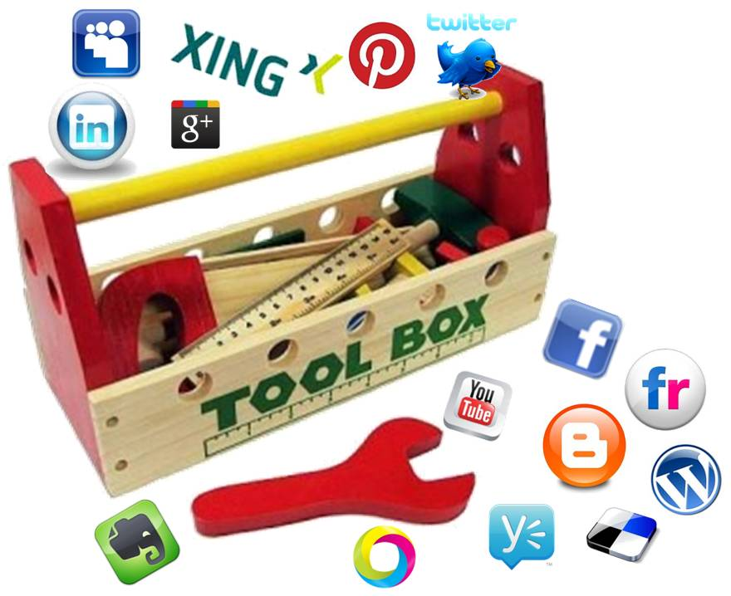
Clasificación de las herramientas digitales para la educación
Informativa
Instructiva
Motivadora
Evaluadora
Investigadora
Expresiva
Metalingüística
Innovadora
Tutoriales
Juegos educativos
Sistemas expertos
Ejercitación y practica

Slide 3
Uso de las herramientas digitales para la educación
Potencialidades
Limitaciones
Permite dinámicas de aprendizaje centradas en el alumno, en donde el profesor adopta un rol de facilitador del aprendizaje.
Permite adaptar los métodos de enseñanza a las necesidades individuales de los alumnos.
Ayuda en la enseñanza de conceptos abstractos y permite hacer demostraciones.
Potencia la creatividad de los estudiantes.
Es necesario tener acceso continuo a las herramientas digitales para aprovechar todas las potencialidades.
Los docentes tienen que reconocer que las herramientas digitales no son un sustituto de la habilidad pedagógica.
El uso de herramientas digitales requiere más planificación, organización y formación para ser utilizadas con eficacia en el aula.

Slide 4
Consideraciones para evaluar las herramientas digitales educativas
Que considere las características de la población destinataria.
Que sean adecuadas a los niveles de dominio de los usuarios.
Que tenga la capacidad de detectar vacíos conceptuales y repararlas.
Que tenga la capacidad de desarrollar habilidades, conocimientos y destrezas circunstanciales en el logro de los objetivos de aprendizaje.
Que explote sus propias potencialidades técnicas y de interacción.
Que promueva la participación activa de los usuarios en la búsqueda, generación, apropiación y reconstrucción del conocimiento.
Que permita vivir y reconstruir experiencias a los usuarios, lo cual seria difícil o imposible de lograr a través de otros medios.

Slide 5
Aspectos para evaluar las herramientas digitales educativas
Aspectos Técnicos
Aspectos Psicopedagógicos
Aspectos Comunicacionales
Aspectos Administrativos

Slide 6
Calidad
Presentación y estructura
Uso y manejo de los recursos técnicos
Interface
Potencialidad educativa
Eficacia
Potencial para alcanzar los objetivos educativos

Slide 7
Eficiencia
Potencial de ahorrar esfuerzos que invierten los actores involucrados.
Pertinencia
La relación del software con el modelo educativo y el curriculum.
El vínculo con el trabajo docente, particularmente con la labor de enseñanza.
La adecuación de los contenidos al nivel educativo que se trate.
La relación con el perfil del alumno, su estilo de aprendizaje, sus intereses, entre otras.
Impacto
Se refiere al efecto que se percibe en el usuario del software, particularmente en cuanto al aprendizaje.

Slide 8
Indicadores para la evaluación de herramientas digitales para la educación
Instalación
Interfaz de usuario
Contenido
Manuales
Características adicionales

